Slide 1
TUTORIAL
ATRIBUIÇÃO ONLINE 2026

Slide 2
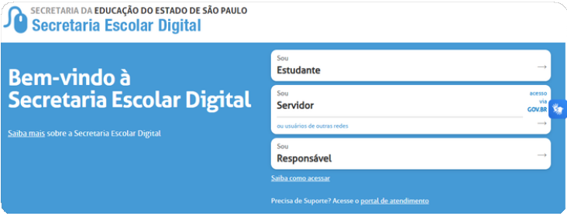
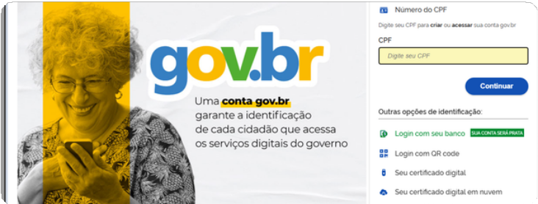
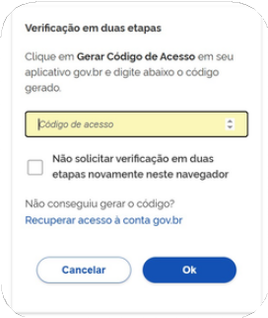


Acessando a Secretaria Escolar Digital - SED.
Primeiramente, acesse a Secretaria Escolar Digital - SED https://sed.educacao.sp.gov.br
com sua conta gov.br
Entre com suas credenciais.
Digite CPF e senha da conta gov.br
Lembre-se de autorizar o acesso

Slide 3
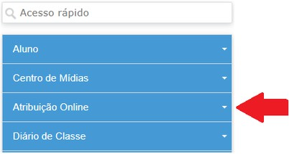
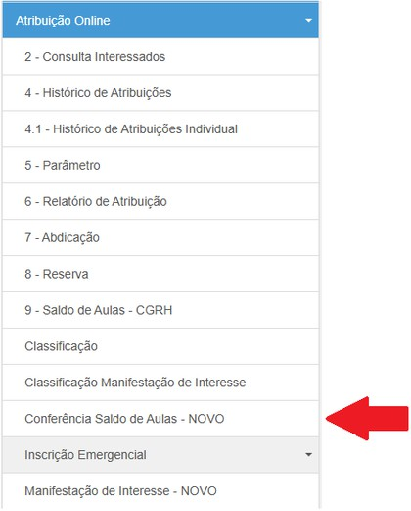
Atribuição Online 2026
1. Conferência Saldo de Aulas – NOVO
Na SED, acessar o seguinte caminho sistêmico:
Início → Atribuição Online → Conferência Saldo de Aulas – NOVO
Objetivo desta etapa: o Diretor devera assegurar que o saldo de aulas da unidade escolar esteja correto, a fim de viabilizar a manifestação dos docentes.

Slide 4
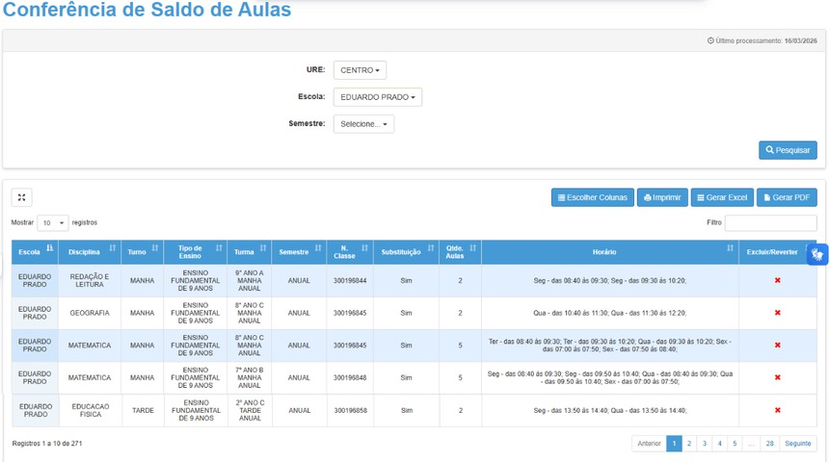
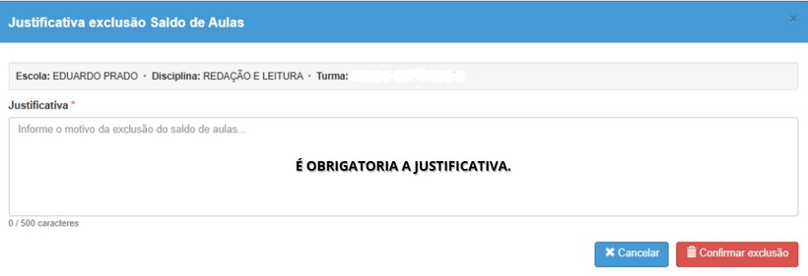

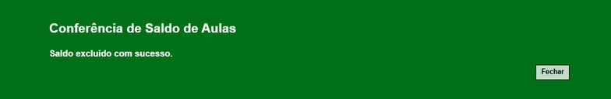
PASSO A PASSO:
- Nesta tela, o Diretor deverá conferir o saldo de aulas disponível na unidade para manifestação.
- Ao final de cada disciplina, na coluna “Excluir/Reverter”, utilize o botão “X” para excluir o saldo, se necessário (ex: reserva de aulas ou correção de inconsistências).
- Caso seja necessario a exclusão, é obrigatorio preencher o campo de justificativa.
Para confirmar a ação, o Diretor deverá clicar em

Slide 5

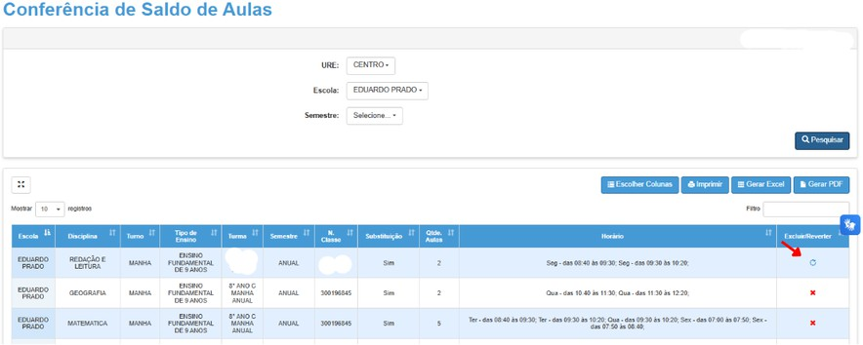

Em casos de exclusão indevida, utilizar a opção restaurar o saldo excluído.
“Reverter” para
2. Manifestação de Interesse - NOVO
Na SED, acessar o seguinte caminho sistêmico:
Início → Atribuição Online → Manifestação de Interesse - NOVO
Objetivo desta etapa: O docente deverá selecionar as escolas com saldo exibidas no sistema.

Slide 6
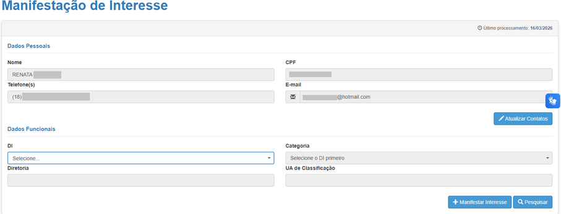
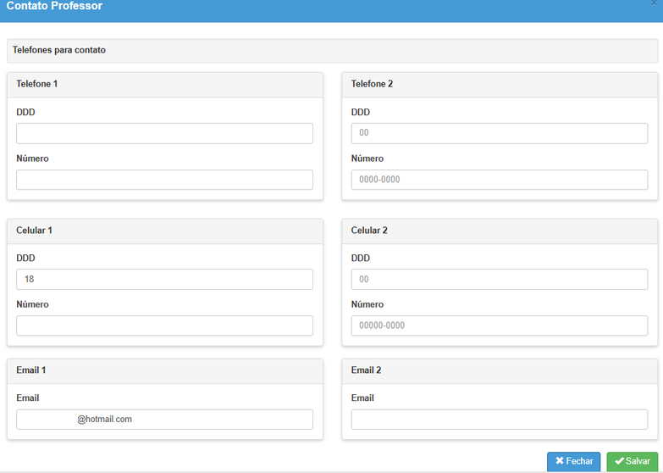

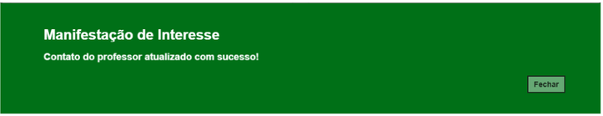
Nesta tela, o docente poderá, além de manifestar interesse, atualizar os dados de contato. Para isso, deverá clicar em . Em seguida, será exibida a tela para atualização:
Após o preenchimento dos campos desejados, o docente deverá clicar em para confirmar a ação.

Slide 7
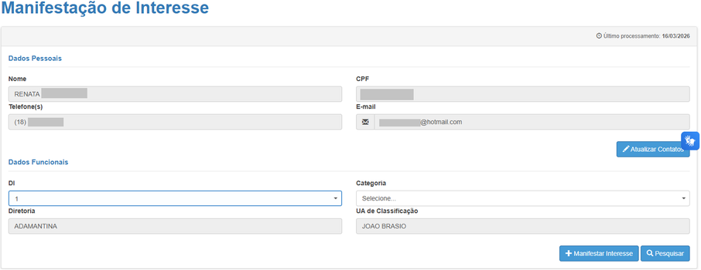

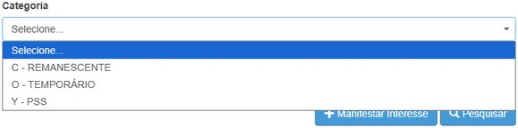

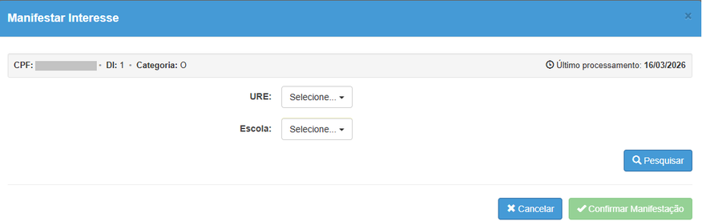
De volta à tela “Manifestação de Interesse”, o docente deverá, obrigatoriamente, selecionar o DI. Em seguida, será habilitado o campo selecionável “Categoria”.
ATENÇÃO
Na hipótese de o sistema apresentar mais de uma inscrição após a seleção da categoria, caberá ao docente selecionar a opção mais adequada à sua situação funcional, por exemplo:
Após a seleção do DI e da “Categoria”, o docente deverá clicar em
Deverão ser selecionadas a Unidade Regional de Ensino e a Unidade Escolar de interesse. Em seguida, o docente deverá clicar em “Pesquisar”.

Slide 8
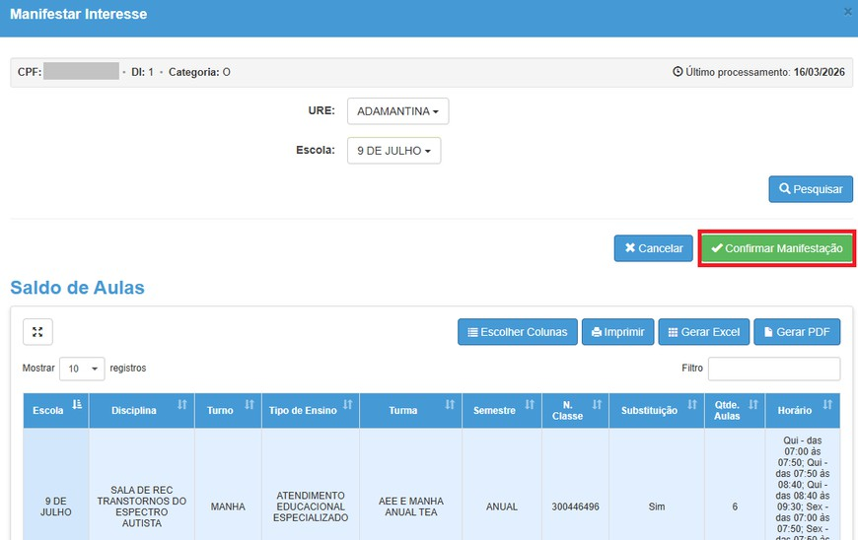

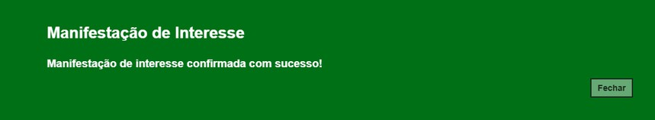
Ao clicar em “Pesquisar”, será exibido o saldo de aulas da unidade escolar.
Estando de acordo com o saldo apresentado e com seus interesses, o docente deverá confirmar a ação clicando em
ATENÇÃO
Caso necessário, o docente poderá selecionar mais de uma Unidade Regional de Ensino e/ou Unidade Escolar, podendo, assim, manifestar interesse em mais de uma opção.

Slide 9
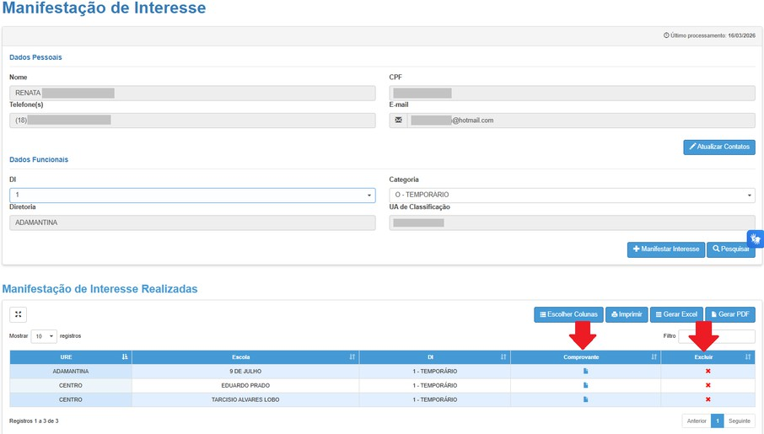
Ao retornar à tela inicial de “Manifestação de Interesse”, ao clicar em “Pesquisar”, o docente poderá visualizar as manifestações de interesse realizadas. Nessa tela, também será possível consultar o comprovante e excluir a manifestação.

Slide 10
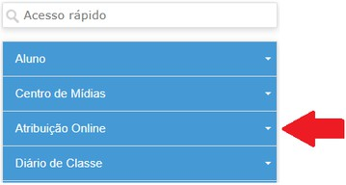
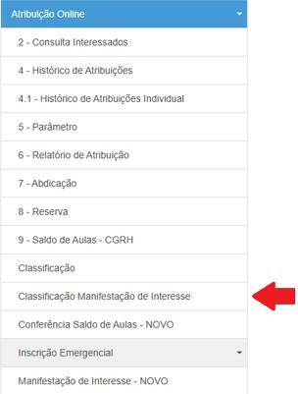
3. Verificação da Classificação
Na SED, acessar o seguinte caminho sistêmico:
Início → Atribuição Online → Classificação Manifestação de Interesse
Objetivo desta etapa: o Diretor deverá realizar a atribuição do saldo de aulas, observando a ordem de classificação dos candidatos, as disciplinas disponíveis, a habilitação/qualificação e a situação funcional dos docentes, a fim de verificar a inexistência de impedimentos ou penalidades e possibilitar o prosseguimento da atribuição na ABA 2 – NOVO.

Slide 11
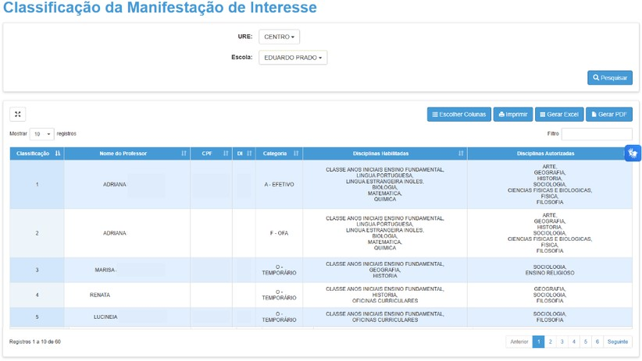
ATENÇÃO
Deve-se conferir a habilitação/qualificação e a situação funcional do docente, a fim de verificar a existência de eventuais impedimentos e/ou penalidades.
No momento da atribuição, o Diretor deverá analisar as aulas disponíveis para o docente, respeitando o limite de carga horária.

Slide 12














